Slide 1

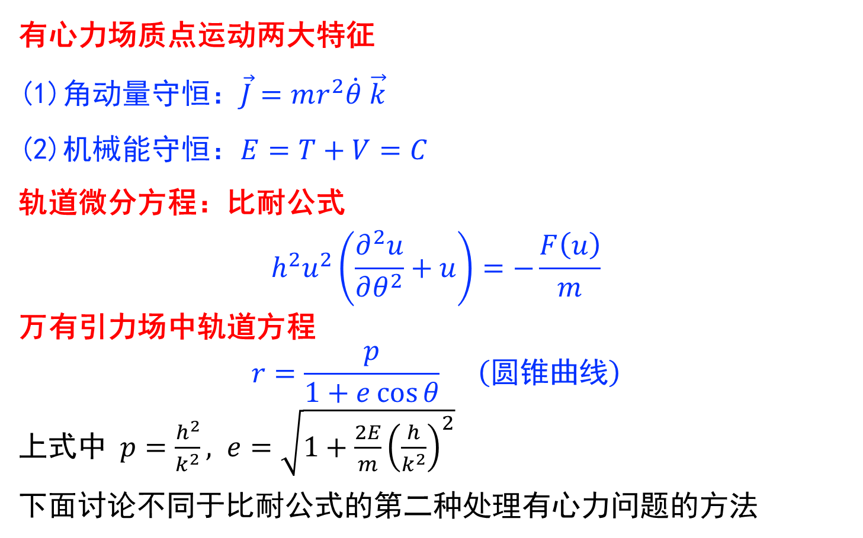
内容回顾：有心力（一）
有心力场质点运动两大特征
角动量守恒：$\vec{J}=mr^{2}\dot{θ} \vec{k}$
机械能守恒：$E=T+V=C$
轨道微分方程：比耐公式
$$h^{2}u^{2}\left(\frac{∂^{2}u}{∂θ^{2}}+u\right)=−\frac{F\left(u\right)}{m}$$
万有引力场中轨道方程
$$r=\frac{p}{1+e\cos{θ}} \left(圆锥曲线\right)$$
上式中$p=\frac{h^{2}}{k^{2}}, e=\sqrt{1+\frac{2E}{m}{\left(\frac{h}{k^{2}}\right)}^{2}}$
下面讨论不同于比耐公式的第二种处理有心力问题的方法
$$h=r^{2}\dot{θ}$$

Slide 2
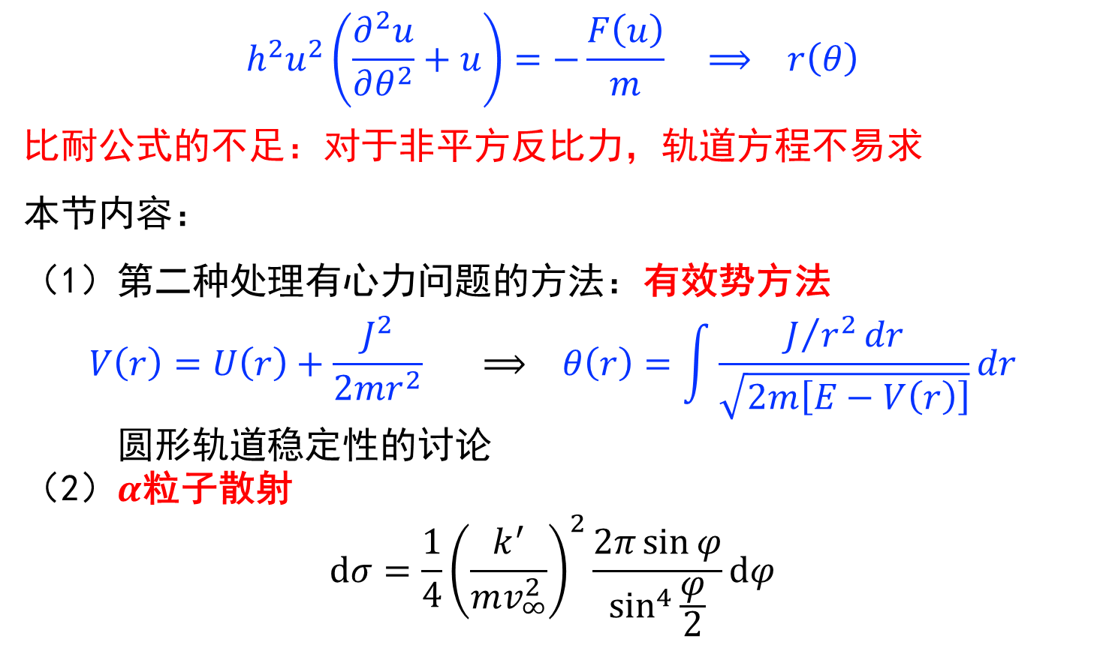
$$h^{2}u^{2}\left(\frac{∂^{2}u}{∂θ^{2}}+u\right)=−\frac{F\left(u\right)}{m} ⟹ r\left(θ\right)$$
比耐公式的不足：对于非平方反比力，轨道方程不易求
本节内容：
（1）第二种处理有心力问题的方法：有效势方法
$$V\left(r\right)=U\left(r\right)+\frac{J^{2}}{2mr^{2}} ⟹ θ\left(r\right)=\int{\frac{J/{r^{2}}dr}{\sqrt{2m\left[E−V\left(r\right)\right]}}}dr$$
圆形轨道稳定性的讨论
（2）$α$粒子散射
$$dσ=\frac{1}{4}{\left(\frac{k^{′}}{mv_{∞}^{2}}\right)}^{2}\frac{2π\sin{φ}}{\sin^{4}{\frac{φ}{2}}}dφ$$

Slide 3
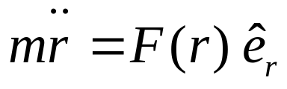
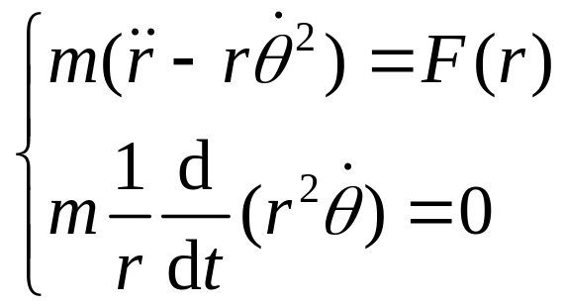
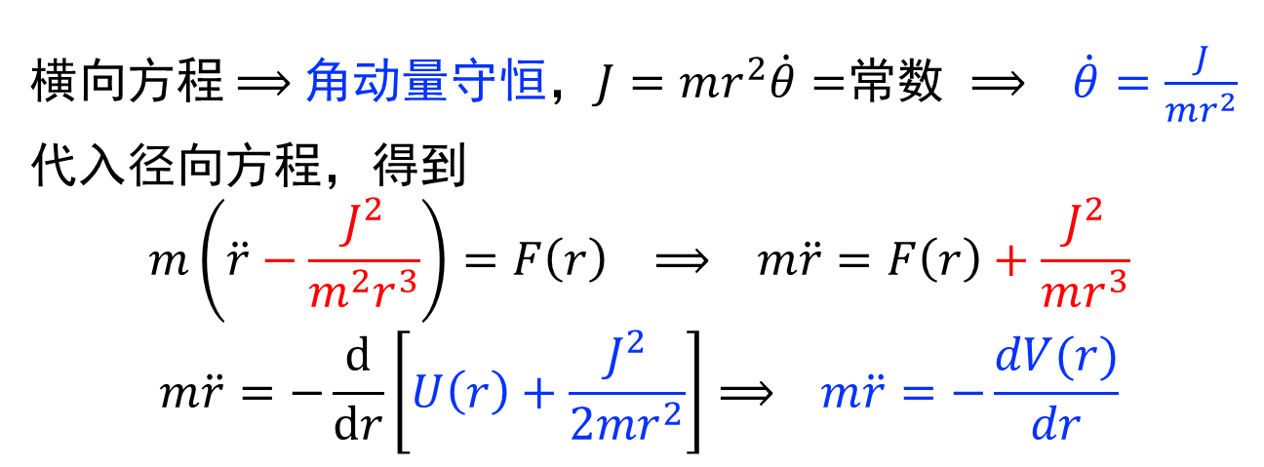
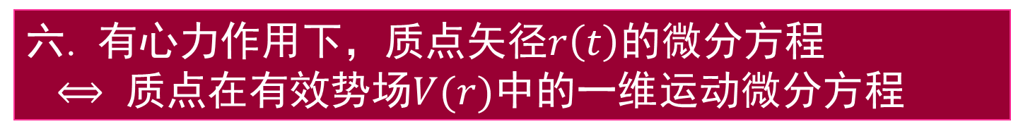
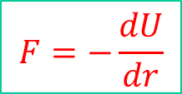
六. 有心力作用下，质点矢径$r\left(t\right)$的微分方程
$⟺$ 质点在有效势场$V(r)$中的一维运动微分方程
有心力所用下质点运动微分方程
$$F=−\frac{dU}{dr}$$
横向方程$⟹$角动量守恒，$J=mr^{2}\dot{θ}=$常数 $⟹ \dot{θ}=\frac{J}{mr^{2}}$
代入径向方程，得到
$$m\left(\ddot{r}−\frac{J^{2}}{m^{2}r^{3}}\right)=F\left(r\right) ⟹ m\ddot{r}=F\left(r\right)+\frac{J^{2}}{mr^{3}}$$
$$m\ddot{r}=−\frac{d}{dr}\left[U\left(r\right)+\frac{J^{2}}{2mr^{2}}\right]⟹ m\ddot{r}=−\frac{dV(r)}{dr}$$

Slide 4
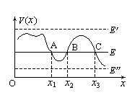
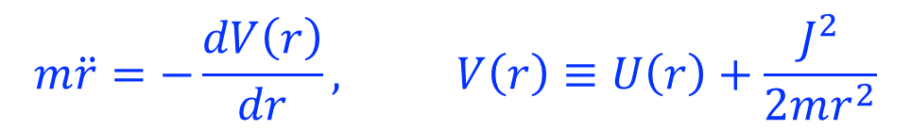
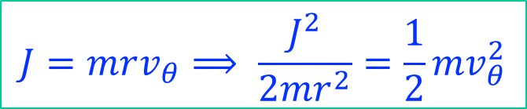

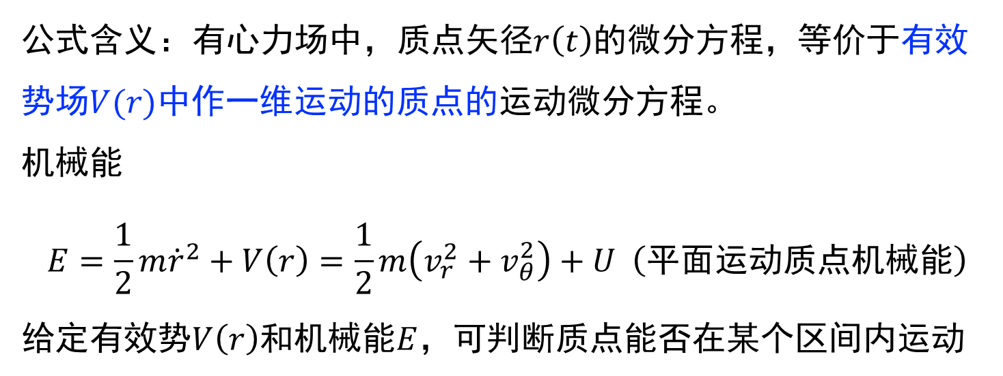
$$m\ddot{r}=−\frac{dV\left(r\right)}{dr}, V\left(r\right)≡U\left(r\right)+\frac{J^{2}}{2mr^{2}}$$
$$F=−∇U$$
公式含义：有心力场中，质点矢径$r\left(t\right)$的微分方程，等价于有效势场$V(r)$中作一维运动的质点的运动微分方程。
机械能
$$E=\frac{1}{2}m{\dot{r}}^{2}+V\left(r\right)=\frac{1}{2}m\left(v_{r}^{2}+v_{θ}^{2}\right)+U \left(平面运动质点机械能\right)$$
给定有效势$V\left(r\right)$和机械能$E$，可判断质点能否在某个区间内运动
$$J=mrv_{θ}⟹ \frac{J^{2}}{2mr^{2}}=\frac{1}{2}mv_{θ}^{2}$$

Slide 5
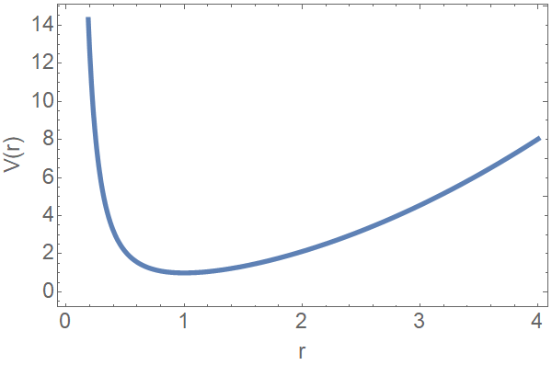
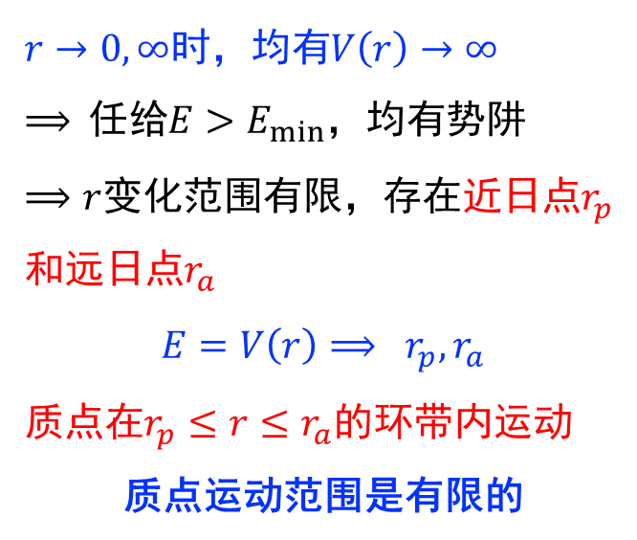
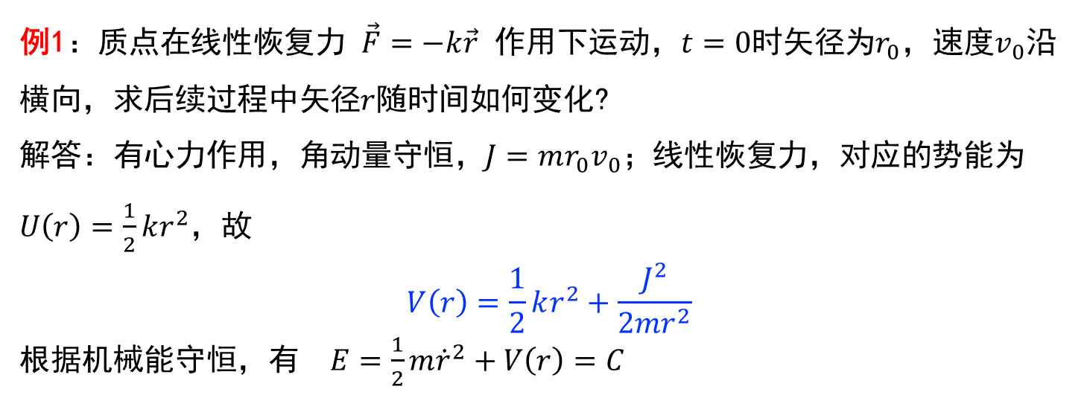
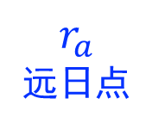
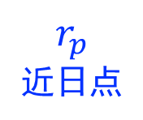

例1：质点在线性恢复力 $\vec{F}=−k\vec{r}$ 作用下运动，$t=0$时矢径为$r_{0}$，速度$v_{0}$沿横向，求后续过程中矢径$r$随时间如何变化?
解答：有心力作用，角动量守恒，$J=mr_{0}v_{0}；$线性恢复力，对应的势能为 $U\left(r\right)=\frac{1}{2}kr^{2}$，故
$$V\left(r\right)=\frac{1}{2}kr^{2}+\frac{J^{2}}{2mr^{2}}$$
根据机械能守恒，有 $E=\frac{1}{2}m{\dot{r}}^{2}+V\left(r\right)=C$
$r→0,∞$时，均有$V\left(r\right)→∞$
$⟹$任给$E>E_{min}$，均有势阱
$⟹r$变化范围有限，存在近日点$r_{p}$和远日点$r_{a}$
$$E=V\left(r\right)⟹ r_{p},r_{a}$$
质点在$r_{p}≤r≤r_{a}$的环带内运动
质点运动范围是有限的
$$E$$
$$r_{p}$$
近日点
$$r_{a}$$
远日点

Slide 6

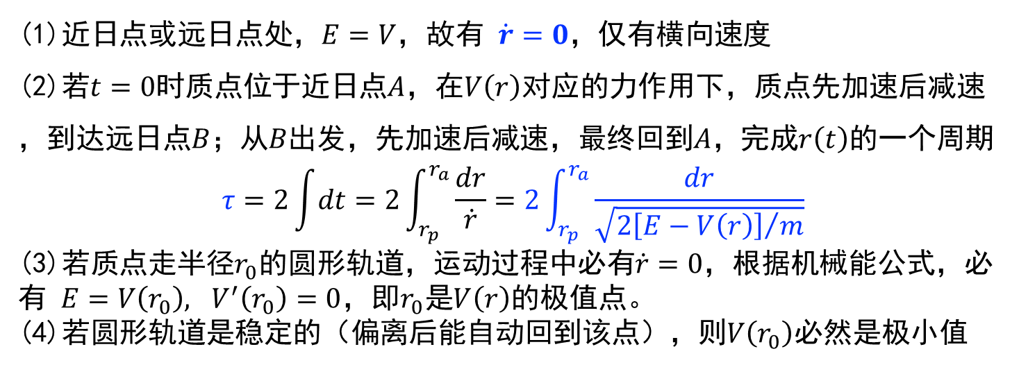
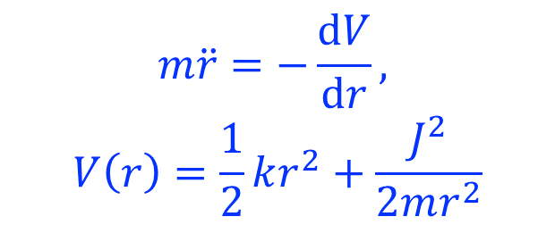
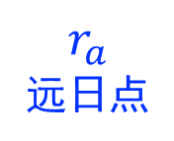
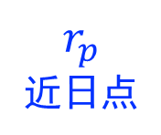
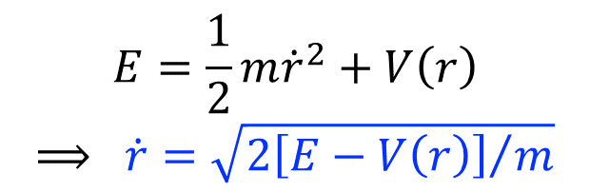


$$m\ddot{r}=−\frac{dV}{dr},$$
$$V\left(r\right)=\frac{1}{2}kr^{2}+\frac{J^{2}}{2mr^{2}}$$
$$A$$
$$E$$
$$B$$
$$E=\frac{1}{2}m{\dot{r}}^{2}+V\left(r\right)$$
$$⟹ \dot{r}=\sqrt{{2\left[E−V\left(r\right)\right]}/m}$$
$$r_{p}$$
近日点
$$r_{a}$$
远日点
(1)近日点或远日点处，$E=V$，故有 $\dot{r}=0，$仅有横向速度
(2)若$t=0$时质点位于近日点$A$，在$V\left(r\right)$对应的力作用下，质点先加速后减速，到达远日点$B$；从$B$出发，先加速后减速，最终回到$A，$完成$r\left(t\right)$的一个周期
$$τ=2\int{dt}=2\int_{r_{p}}^{r_{a}}{\frac{dr}{\dot{r}}}=2\int_{r_{p}}^{r_{a}}{\frac{dr}{\sqrt{{2\left[E−V\left(r\right)\right]}/m}}}$$
(3)若质点走半径$r_{0}$的圆形轨道，运动过程中必有$\dot{r}=0$，根据机械能公式，必有 $E=V\left(r_{0}\right), V^{′}\left(r_{0}\right)=0$，即$r_{0}$是$V\left(r\right)$的极值点。
(4)若圆形轨道是稳定的（偏离后能自动回到该点），则$V\left(r_{0}\right)$必然是极小值

Slide 7
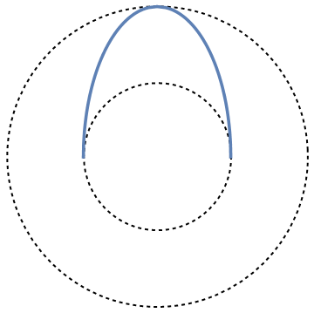


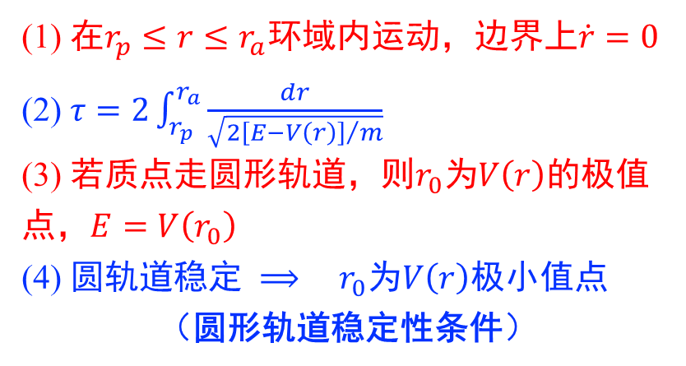
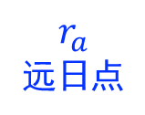
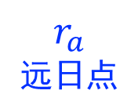
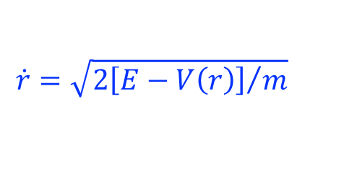
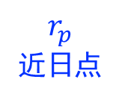
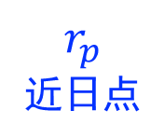


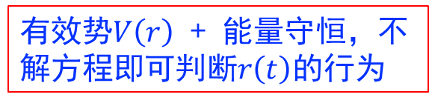
有效势能曲线
$$\dot{r}=\sqrt{{2\left[E−V\left(r\right)\right]}/m}$$
$$A$$
$$E$$
$$B$$
$$r_{a}$$
远日点
$$r_{p}$$
近日点
$$r_{a}$$
远日点
$$r_{p}$$
近日点
$$O$$
(1) 在$r_{p}≤r≤r_{a}$环域内运动，边界上$\dot{r}=0$
(2) $τ=2\int_{r_{p}}^{r_{a}}{\frac{dr}{\sqrt{{2\left[E−V\left(r\right)\right]}/m}}}$
(3) 若质点走圆形轨道，则$r_{0}$为$V\left(r\right)$的极值点，$E=V\left(r_{0}\right)$
(4) 圆轨道稳定 $⟹ r_{0}$为$V\left(r\right)$极小值点
（圆形轨道稳定性条件）
有效势$V\left(r\right)$ + 能量守恒，不解方程即可判断$r\left(t\right)$的行为

Slide 8
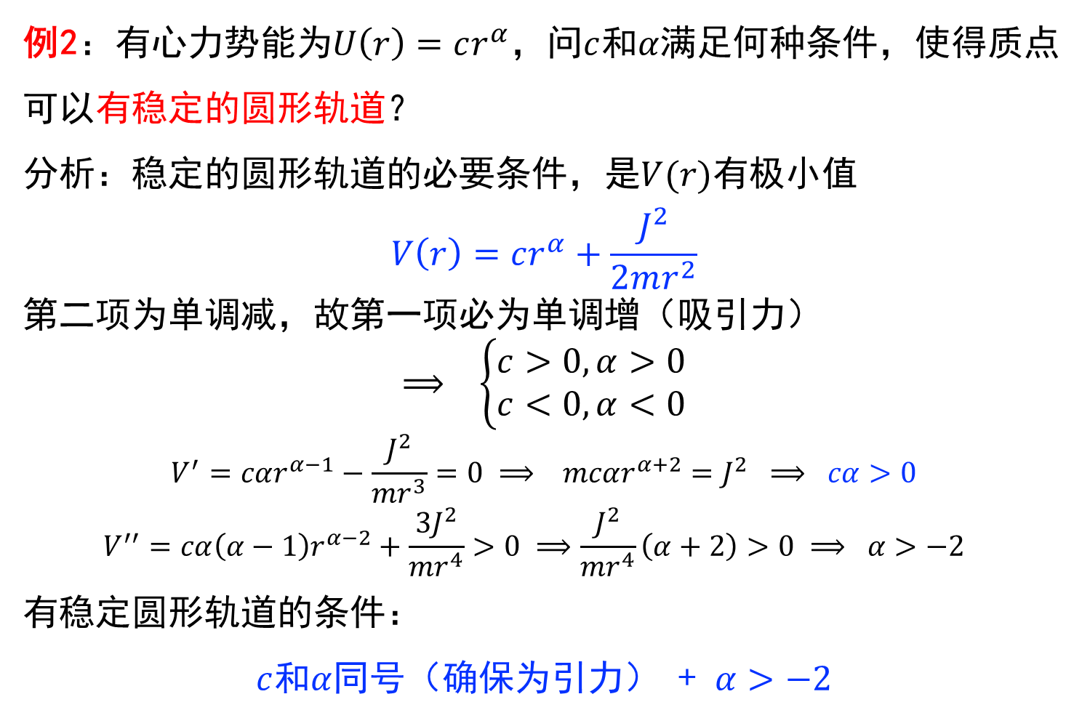
例2：有心力势能为$U\left(r\right)=cr^{α}$，问$c$和$α$满足何种条件，使得质点可以有稳定的圆形轨道？
分析：稳定的圆形轨道的必要条件，是$V(r)$有极小值
$$V\left(r\right)=cr^{α}+\frac{J^{2}}{2mr^{2}}$$
第二项为单调减，故第一项必为单调增（吸引力）
$$⟹ \left\{\begin{aligned}c>0,α>0 \\ c<0,α<0\end{aligned}\right.$$
$$V^{′}=cαr^{α−1}−\frac{J^{2}}{mr^{3}}=0 ⟹ mcαr^{α+2}=J^{2} ⟹ cα>0$$
$$V^{′′}=cα\left(α−1\right)r^{α−2}+\frac{3J^{2}}{mr^{4}}>0 ⟹\frac{J^{2}}{mr^{4}}\left(α+2\right)>0 ⟹ α>−2$$
有稳定圆形轨道的条件：
$c$和$α$同号（确保为引力） + $α>−2$

Slide 9
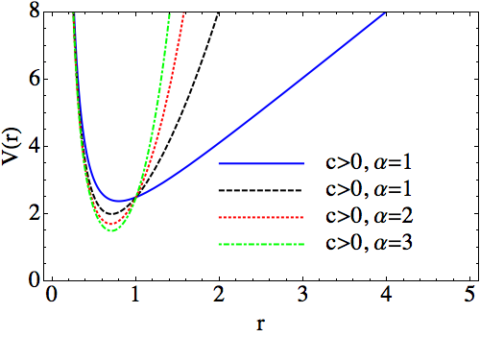
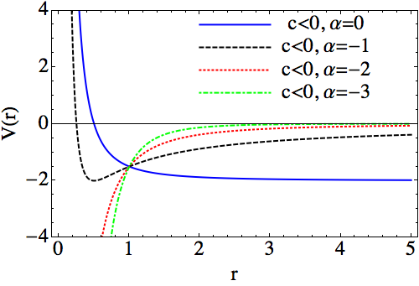


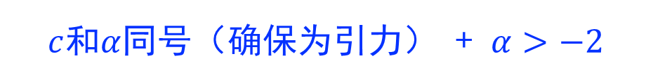
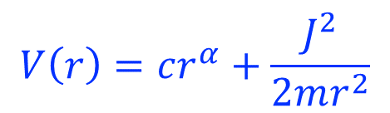
$$V\left(r\right)=cr^{α}+\frac{J^{2}}{2mr^{2}}$$
$c$和$α$同号（确保为引力） + $α>−2$
存在势阱
部分情况存在势阱

Slide 10
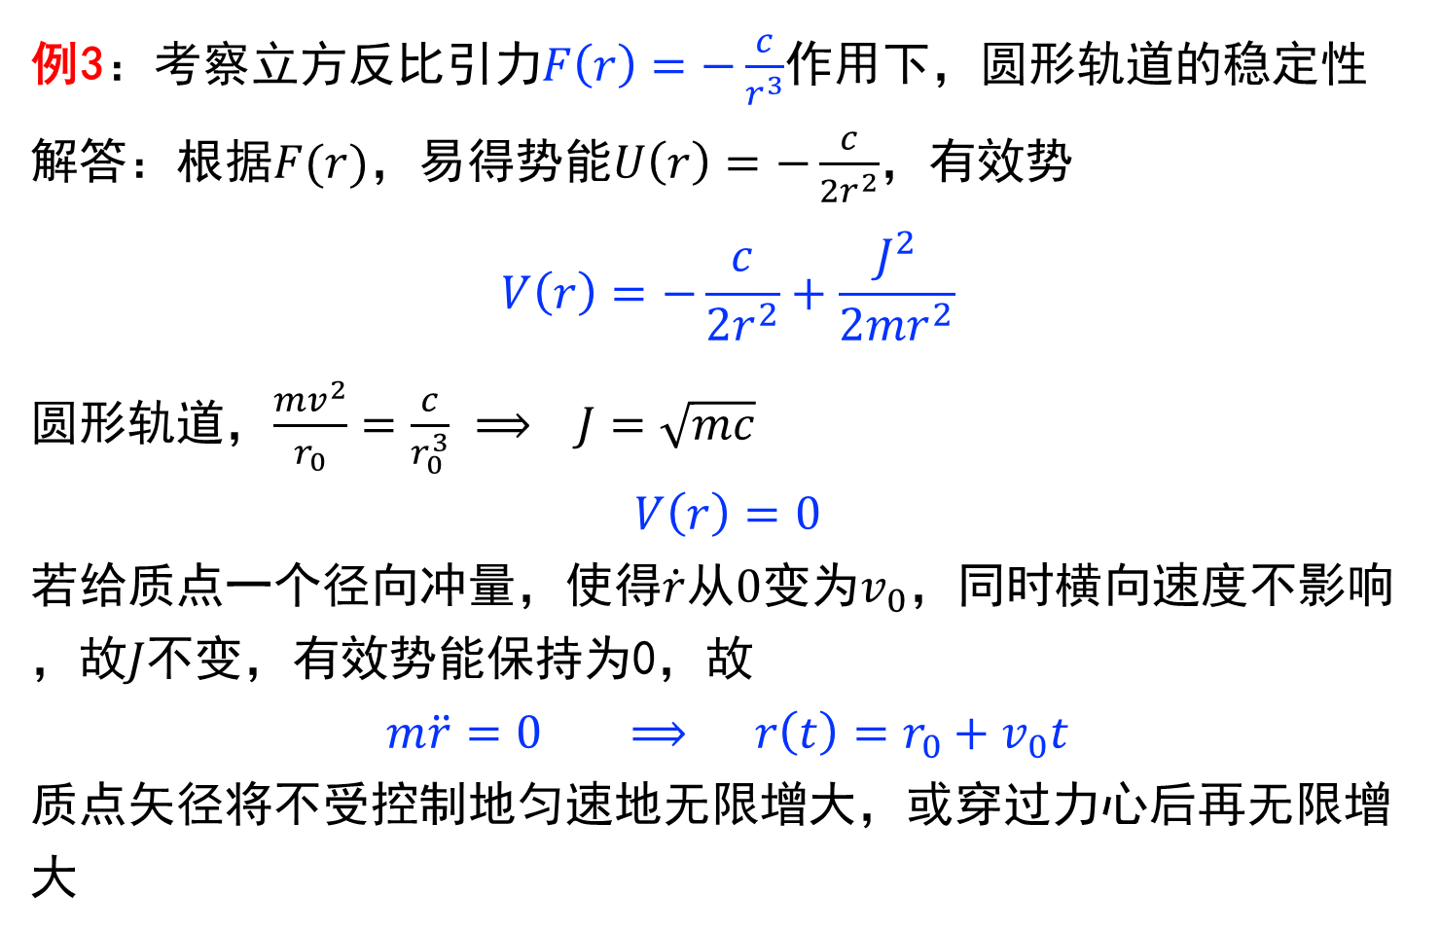
例3：考察立方反比引力$F\left(r\right)=−\frac{c}{r^{3}}$作用下，圆形轨道的稳定性
解答：根据$F(r)$，易得势能$U\left(r\right)=−\frac{c}{2r^{2}}$，有效势
$$V\left(r\right)=−\frac{c}{2r^{2}}+\frac{J^{2}}{2mr^{2}}$$
圆形轨道，$\frac{mv^{2}}{r_{0}}=\frac{c}{r_{0}^{3}} ⟹ J=\sqrt{mc}$
$$V\left(r\right)=0$$
若给质点一个径向冲量，使得$\dot{r}$从$0$变为$v_{0}$，同时横向速度不影响，故$J不变$，有效势能保持为0，故
$$m\ddot{r}=0 ⟹ r\left(t\right)=r_{0}+v_{0}t$$
质点矢径将不受控制地匀速地无限增大，或穿过力心后再无限增大

Slide 11
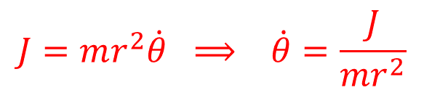

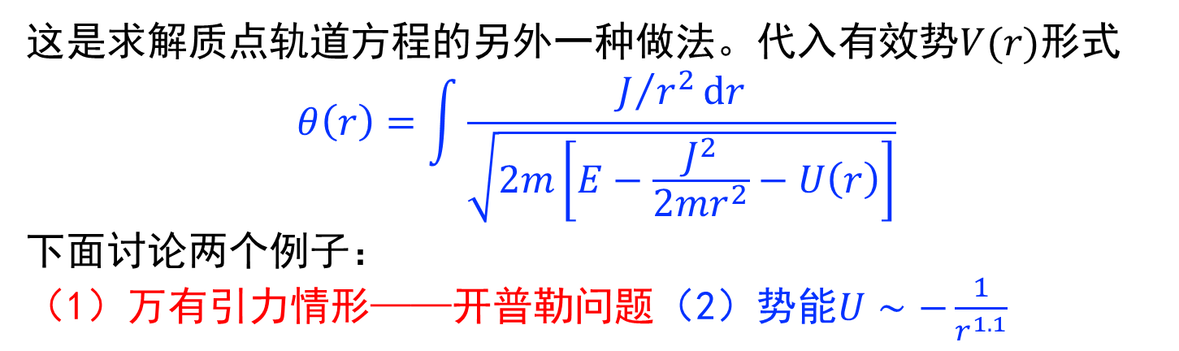
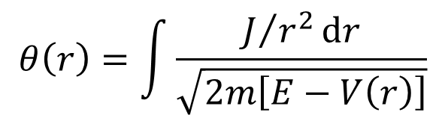
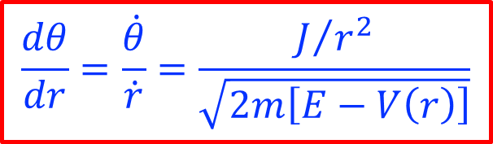
七. 轨道微分方程
$$\dot{r}=\sqrt{{2\left[E−V\left(r\right)\right]}/m}$$
$$\frac{dθ}{dr}=\frac{\dot{θ}}{\dot{r}}=\frac{J/{r^{2}}}{\sqrt{2m\left[E−V\left(r\right)\right]}}$$
$$J=mr^{2}\dot{θ} ⟹ \dot{θ}=\frac{J}{mr^{2}}$$
$$θ\left(r\right)=\int{\frac{J/{r^{2}}dr}{\sqrt{2m\left[E−V\left(r\right)\right]}}}$$
轨道方程
这是求解质点轨道方程的另外一种做法。代入有效势$V(r)$形式
$$θ\left(r\right)=\int{\frac{J/{r^{2}}dr}{\sqrt{2m\left[E−\frac{J^{2}}{2mr^{2}}−U\left(r\right)\right]}}}$$
下面讨论两个例子：
（1）万有引力情形——开普勒问题（2）势能$U∼−\frac{1}{r^{1.1}}$

Slide 12
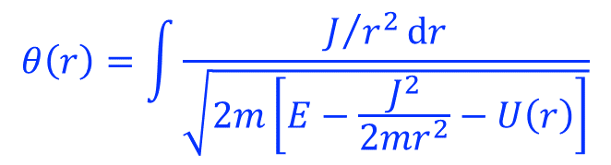
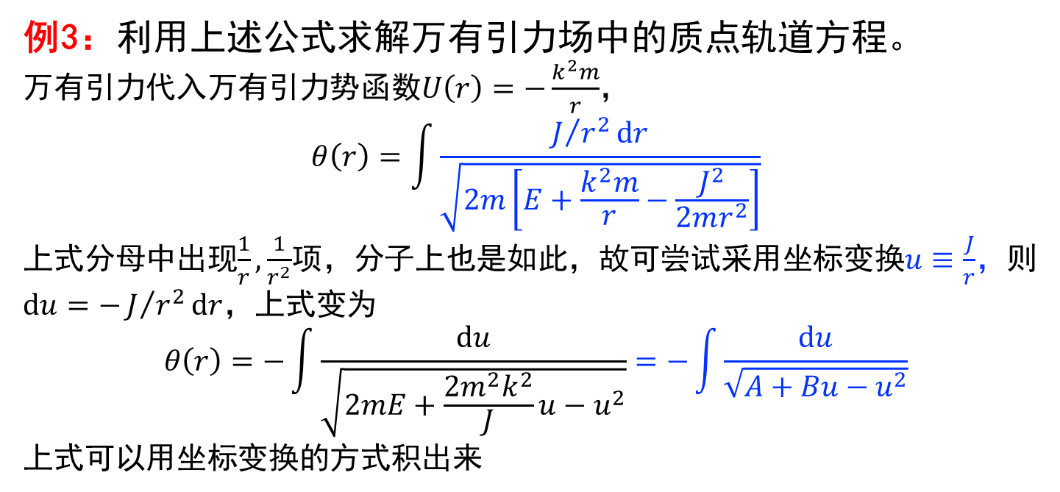
$$θ\left(r\right)=\int{\frac{J/{r^{2}}dr}{\sqrt{2m\left[E−\frac{J^{2}}{2mr^{2}}−U\left(r\right)\right]}}}$$
例3：利用上述公式求解万有引力场中的质点轨道方程。
万有引力代入万有引力势函数$U\left(r\right)=−\frac{k^{2}m}{r}$，
$$θ\left(r\right)=\int{\frac{J/{r^{2}}dr}{\sqrt{2m\left[E+\frac{k^{2}m}{r}−\frac{J^{2}}{2mr^{2}}\right]}}}$$
上式分母中出现$\frac{1}{r},\frac{1}{r^{2}}$项，分子上也是如此，故可尝试采用坐标变换$u≡\frac{J}{r}$，则$du=−J/{r^{2}}dr$，上式变为
$$θ\left(r\right)=−\int{\frac{du}{\sqrt{2mE+\frac{2m^{2}k^{2}}{J}u−u^{2}}}}=−\int{\frac{du}{\sqrt{A+Bu−u^{2}}}}$$
上式可以用坐标变换的方式积出来

Slide 13
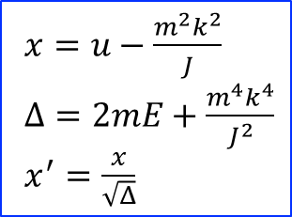
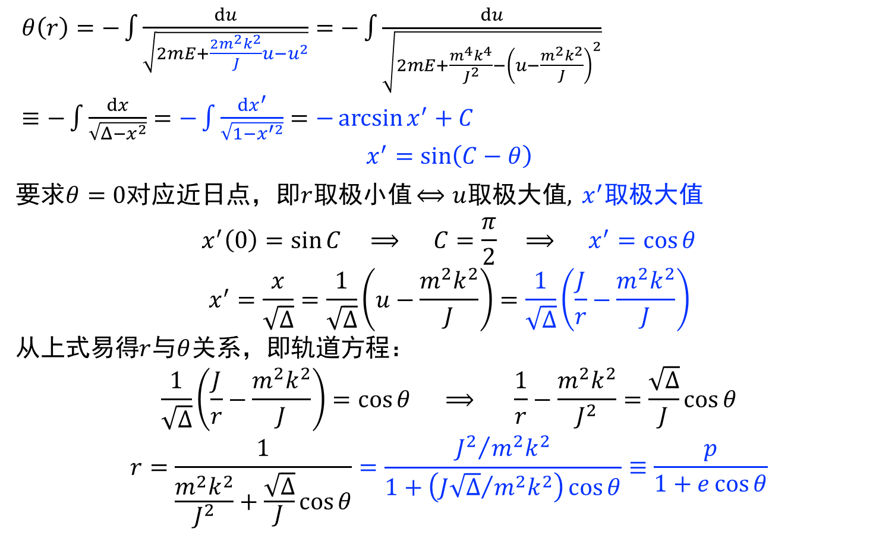
$θ\left(r\right)=−\int{\frac{du}{\sqrt{2mE+\frac{2m^{2}k^{2}}{J}u−u^{2}}}}=−\int{\frac{du}{\sqrt{2mE+\frac{m^{4}k^{4}}{J^{2}}−{\left(u−\frac{m^{2}k^{2}}{J}\right)}^{2}}}}$
$≡−\int{\frac{dx}{\sqrt{Δ−x^{2}}}}=−\int{\frac{dx^{′}}{\sqrt{1−x^{′2}}}}=−\arcsin{x^{′}}+C$
$$x^{′}=\sin\left(C−θ\right)$$
要求$θ=0$对应近日点，即$r$取极小值 $⟺u$取极大值, $x^{′}$取极大值
$$x^{′}（0）=\sin{C} ⟹ C=\frac{π}{2} ⟹ x^{′}=\cos{θ}$$
$$x^{′}=\frac{x}{\sqrt{Δ}}=\frac{1}{\sqrt{Δ}}\left(u−\frac{m^{2}k^{2}}{J}\right)=\frac{1}{\sqrt{Δ}}\left(\frac{J}{r}−\frac{m^{2}k^{2}}{J}\right)$$
从上式易得$r$与$θ$关系，即轨道方程：
$$\frac{1}{\sqrt{Δ}}\left(\frac{J}{r}−\frac{m^{2}k^{2}}{J}\right)=\cos{θ} ⟹ \frac{1}{r}−\frac{m^{2}k^{2}}{J^{2}}=\frac{\sqrt{Δ}}{J}\cos{θ}$$
$$r=\frac{1}{\frac{m^{2}k^{2}}{J^{2}}+\frac{\sqrt{Δ}}{J}\cos{θ}}=\frac{{J^{2}}/{m^{2}k^{2}}}{1+\left({J\sqrt{Δ}}/{m^{2}k^{2}}\right)\cos{θ}}≡\frac{p}{1+e\cos{θ}}$$
$x=u−\frac{m^{2}k^{2}}{J}$
$Δ=2mE+\frac{m^{4}k^{4}}{J^{2}}$
$x^{′}=\frac{x}{\sqrt{Δ}}$

Slide 14
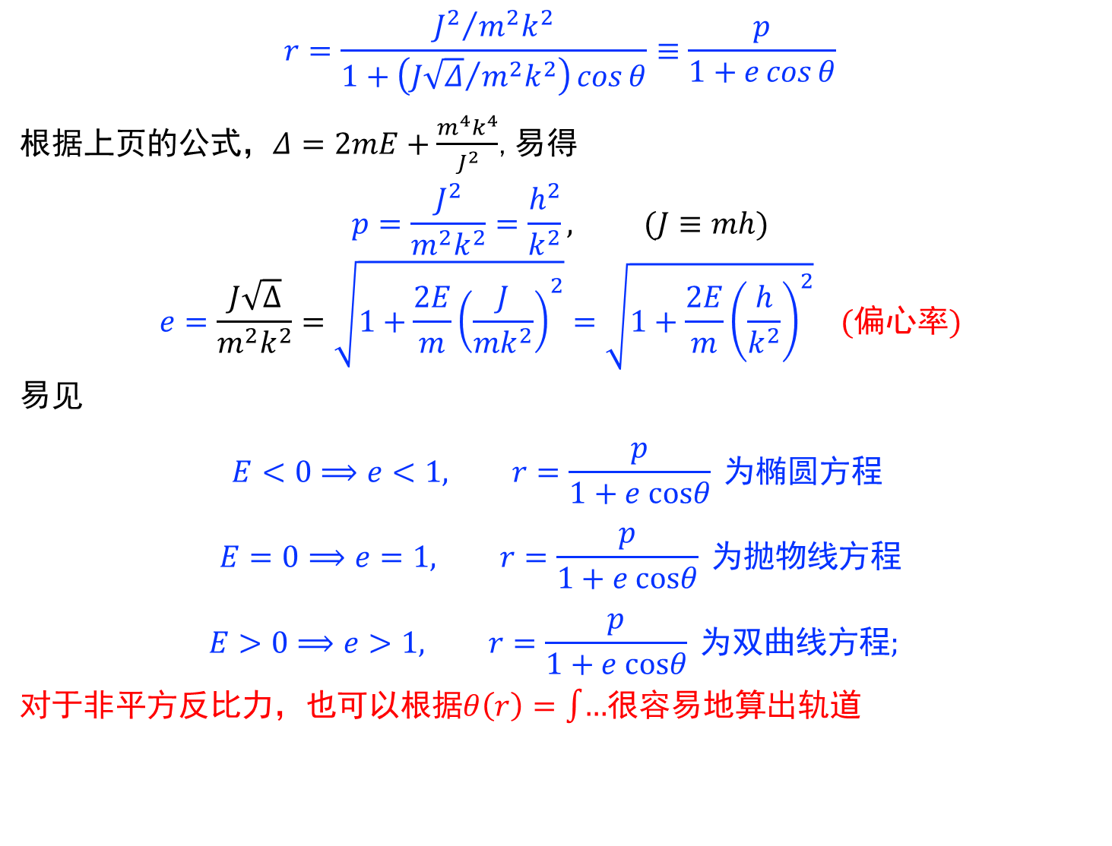
$$r=\frac{{J^{2}}/{m^{2}k^{2}}}{1+\left({J\sqrt{Δ}}/{m^{2}k^{2}}\right)\cos{θ}}≡\frac{p}{1+e\cos{θ}}$$
根据上页的公式，$Δ=2mE+\frac{m^{4}k^{4}}{J^{2}}$,易得
$$p=\frac{J^{2}}{m^{2}k^{2}}=\frac{h^{2}}{k^{2}}, (J≡mh)$$
$$e=\frac{J\sqrt{Δ}}{m^{2}k^{2}}=\sqrt{1+\frac{2E}{m}{\left(\frac{J}{mk^{2}}\right)}^{2}}=\sqrt{1+\frac{2E}{m}{\left(\frac{h}{k^{2}}\right)}^{2}} (偏心率)$$
易见
$$E<0⟹e<1, r=\frac{p}{1+e cosθ} 为椭圆方程$$
$$E=0⟹e=1, r=\frac{p}{1+e cosθ} 为抛物线方程$$
$$E>0⟹e>1, r=\frac{p}{1+e cosθ} 为双曲线方程;$$
对于非平方反比力，也可以根据$θ\left(r\right)=\int{…}$很容易地算出轨道

Slide 15
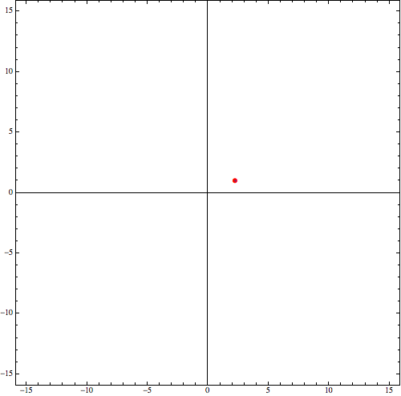
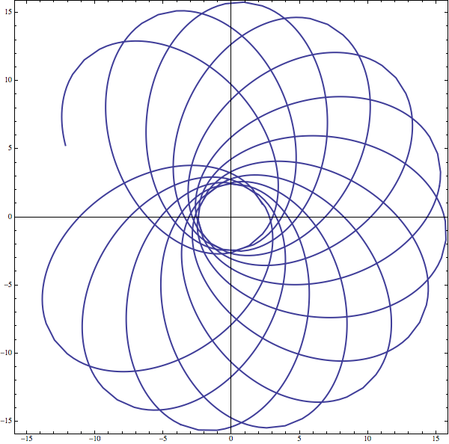
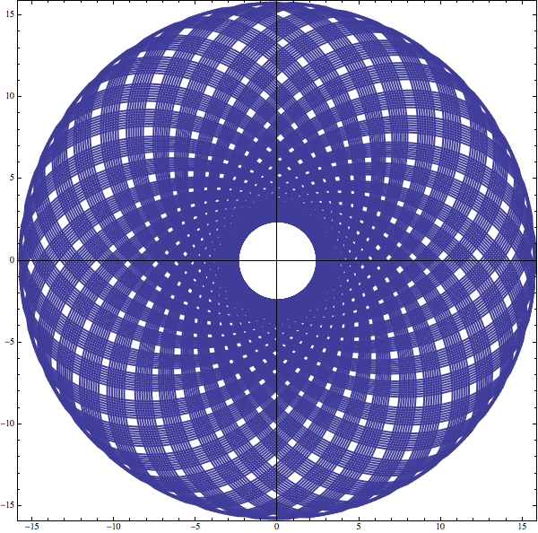
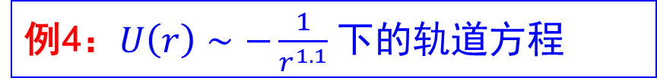

例4：$U\left(r\right)∼−\frac{1}{r^{1.1}}$下的轨道方程
$$θ\left(r\right)=\int{\frac{J/{r^{2}}dr}{\sqrt{2m\left[E−\frac{J^{2}}{2mr^{2}}−U\left(r\right)\right]}}}$$
数值解

Slide 16
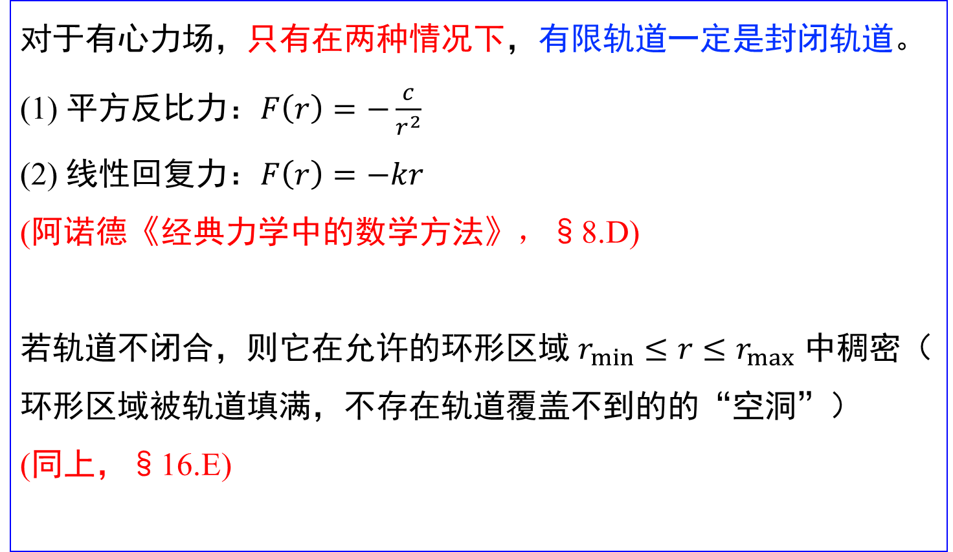
轨道的封闭性（了解）
对于有心力场，只有在两种情况下，有限轨道一定是封闭轨道。
(1) 平方反比力：$F\left(r\right)=−\frac{c}{r^{2}}$
(2) 线性回复力：$F\left(r\right)=−kr$
(阿诺德《经典力学中的数学方法》，§8.D)
若轨道不闭合，则它在允许的环形区域 $r_{min}≤r≤r_{max}$ 中稠密（环形区域被轨道填满，不存在轨道覆盖不到的的“空洞”）
(同上，§16.E)

Slide 17
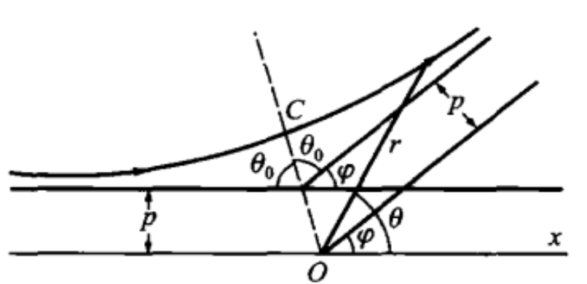



七. 平方反比斥力——$α$粒子的散射
$$\vec{F}=\frac{1}{4πε_{0}}\frac{2Ze^{2}}{r^{2}}{\hat{e}}_{r}=\frac{k^{′}}{r^{2}}{\hat{e}}_{r}$$
代入比耐公式中，易得
$$h^{2}u^{2}\left(u_{θθ}+u\right)=−\frac{k^{′}}{m}u^{2} ⟹ u_{θθ}+u+\frac{k^{′}}{mh^{2}}=0$$
方程解为
$$\frac{1}{r}=u=A\cos{θ}−\frac{k^{′}}{mh^{2}} ⟹ r=\frac{1}{A\cos{θ}−\frac{k^{′}}{mh^{2}}}=\frac{p}{e\cos{θ}−1}$$
上式中 $p=\frac{mh^{2}}{k^{′}}$，$e$由能量决定
$$\dot{r}=\frac{pe\dot{θ}\sin{θ}}{{\left(e\cos{θ}−1\right)}^{2}}=\frac{h}{p}e\sin{θ}, r\dot{θ}=\frac{h}{r}=\frac{h}{p}\left(e\cos{θ}−1\right)$$
$$⟹ E=\frac{1}{2}m\left({\dot{r}}^{2}+r^{2}{\dot{θ}}^{2}\right)+\frac{k^{′}}{r}=\frac{mh^{2}}{2p^{2}}\left(e^{2}−1\right) ⟹ e=\sqrt{1+\frac{2E}{m}{\left(\frac{mh}{k^{′}}\right)}^{2}}$$

Slide 18



七. 平方反比斥力——$α$粒子的散射
$$r=\frac{p}{e\cos{θ}−1}$$
$$p=\frac{mh^{2}}{k^{′}}, e=\sqrt{1+\frac{2E}{m}{\left(\frac{J}{k^{′}}\right)}^{2}}$$
$θ→θ_{0}$时，有$r→∞，$故分母$→0$，
$$\cos{θ_{0}}=\frac{1}{e}$$
因为$φ=π−2θ_{0}$，故
$$\cot{\frac{φ}{2}}=\tan{θ_{0}}=\sqrt{e^{2}−1}=\sqrt{\frac{2E}{m}}\frac{J}{k^{′}}$$
无穷远处，势能$→0$,$E=T=\frac{1}{2}mv_{∞}^{2}, J=mρv_{∞}$，故上式变为
$$\cot{\frac{φ}{2}}=\frac{mρv_{∞}^{2}}{k^{′}} ⟹ ρ=\frac{k^{′}}{mv_{∞}^{2}}\cot{\frac{φ}{2}}$$

Slide 19








散射截面
令一束平行的具有相同速度的α质点轰击薄金属箔
$dN$表示单位时间内,在$φ$和$φ+dφ$角度内所散射的质点数
$n$是在单位时间内，通过垂直于粒子束的单位截面积的质点数
$$dσ=\frac{dN}{n}$$
$$dN=2πρdρ⋅n$$
散射截面
$$dσ=2πρdρ=−2πρ\frac{dρ}{dφ}dφ$$
$$ρ=\frac{k^{′}}{mv_{∞}^{2}}\cot{\frac{φ}{2}}$$
$$dσ=\frac{1}{4}{\left(\frac{k^{′}}{mv_{∞}^{2}}\right)}^{2}\frac{2π\sin{φ}}{\sin^{4}\left(\frac{φ}{2}\right)}dφ$$
所以
——卢瑟福公式

Slide 20





作业
1.50, 补充题1、补充题2
补充题1：质点在光滑水平面内运动，受到的作用力指向水平面上固定点$O$，且大小正比于质点与该点$O$的距离，即$F\left(r\right)=−kr$。求质点的轨道方程。（提示：坐标变换 $u=J/r^{2}$）
补充题2：劲度系数为$k$的弹簧，一端固定在光滑桌面上一点$O$，另一端连接质量为$m$的小球。初始时刻小球静止，弹簧保持原长。现给小球一初速度${\vec{v}}_{0}$，使其在桌面上运动。对以下两种情况，求小球与固定点距离的最小值$r_{p}$和最大值$r_{a}$
（1）初速度${\vec{v}}_{0}$与弹簧垂直（2）初速度${\vec{v}}_{0}$与弹簧成$45°$角（第2问选作）
$$v_{0}$$
$$m$$
$$O$$

Slide 21
补充材料

Slide 22


2019年4月10日，由8个望远镜组成的视界望远镜(EHT)合作组宣布，人类第一次拍到了黑洞的“照片”，爱因斯坦1915年提出的广义相对论再一次得到实验的验证。

Slide 23




例题-2：历史上广义相对论的三大检验
引力红移/蓝移
光线偏折
水星近日点的进动
前两项可以假定光子有质量来估算，光子能量为$E=hν$，
能量 = 普朗克常数 x 频率
根据爱因斯坦质能关系，$E=mc^{2}$，故光子质量为 $m=\frac{hν}{c^{2}}$
光子从地面$r_{1}$处走向高空$r_{2}$处，根据机械能守恒，动能变化为
$$hν−\frac{GMm}{r_{1}}=h\left(ν+δν\right)−\frac{GMm}{r_{2}} ⟹ \frac{δν}{ν}≃\frac{GM}{r_{2}}−\frac{GM}{r_{1}}<0(引力红移)$$
此近似下与广义相对论结果相同

Slide 24


光线偏折
假定光子有质量，光在太阳引力作用下的偏折 $⟺$ 质量为$\frac{hν}{c^{2}}$的质点在太阳引力场中的偏折
运动轨迹应为双曲线
$$r=\frac{p}{1+e\cos{θ}}, e>1$$
当粒子与太阳距离很远时，$r→∞$，
$$\cos{θ}→−\frac{1}{e} ⟹ θ=π±\arccos{\frac{1}{e}}$$
光线偏折角为 $Δθ=π−2\arccos{\frac{1}{e}}$
对于光子，$J=pR=\frac{E}{c}R, m=\frac{E}{c^{2}}$，故
$$e=\sqrt{\frac{2J^{2}E}{m^{3}k^{4}}+1}=\sqrt{\frac{2c^{4}R^{2}}{G^{2}M_{⊙}^{2}}+1}≃\sqrt{\frac{2×{\left(3×{10}^{8}\right)}^{4}×{\left(7×{10}^{8}\right)}^{2}}{{\left(6.7×{10}^{−11}×2×{10}^{30}\right)}^{2}}+1}≃6.6×{10}^{5}$$
$$Δθ=π−2\arccos{\frac{1}{e}}=π−2\arccos\left(\frac{1}{6.6}×{10}^{−5}\right)≃3×{10}^{−6} rad≃{0.6}^{′′}$$
广义相对论计算结果为 $Δθ≃{1.75}^{′′}$，实验观察证实后者正确。

Slide 25


水星近日点的进动
由于其他行星的引力等作用，水星所受的力不是完全的有心力，轨道并不闭合。水星近日点会缓慢的绕太阳移动，称为水星近日点的进动。每100年，进动 $5600.73±{0.41}^{′′}$。
进动值中有${43}^{′′}$无法通过牛顿力学解释，后来证明是来自广义相对论的贡献。
广义相对论的贡献体现在势函数中的额外项
$$U\left(r\right)=−\frac{k^{2}m}{r}+\frac{λ}{r^{3}}, \frac{λ}{r^{3}}≪\frac{k^{2}m}{r}$$
$$Δθ=2\int_{r_{p}^{′}}^{r_{a}^{′}}{\frac{J/{r^{2}}dr}{\sqrt{2m\left[E−V\left(r\right)\right]}}}=2\int_{r_{p}^{′} }^{r_{a}^{′}}{\frac{J/{r^{2}}dr}{\sqrt{2m\left[E−V_{0}\left(r\right)−\frac{λ}{r^{3}}\right]}}}$$
$$≃2π+δθ （δθ通过数值积分得到）$$

Slide 26



第一章小结
1、质点运动学 + 质点动力学
直角系 | $$\vec{r}=x\vec{i}+y\vec{j}+z\vec{k}, \vec{v}=\dot{x}\vec{i}+\dot{y}\vec{j}+\dot{z}\vec{k}, \vec{a}=\ddot{x}\vec{i}+\ddot{y}\vec{j}+\ddot{z}\vec{k}$$
极系 | $$\vec{r}=r\vec{i}, \vec{v}=\dot{r}\vec{i}+r\dot{θ}\vec{j}, \vec{a}=\left(\ddot{r}−r{\dot{θ}}^{2}\right)\vec{i}+\left(2\dot{r}\dot{θ}+r\ddot{θ}\right)\vec{j}$$
自然系 | $$\vec{v}=v\vec{i}, \vec{a}=\dot{v}\vec{i}+\left({v^{2}}/ρ\right)\vec{j}$$
平动参考系变换： $\vec{r}={\vec{r}}_{0}+{\vec{r}}^{′}, \vec{v}={\vec{v}}_{0}+{\vec{v}}^{′}, \vec{a}={\vec{a}}_{0}+{\vec{a}}^{′}$
质点运动微分方程： $m\vec{a}=\vec{F}$（自由质点） $\left\{\begin{aligned}m\vec{a}=\vec{F}+\vec{R} \\ φ_{i}\left(\vec{r}\right)=0 \end{aligned}\right.$（带约束质点）
平动加速系：$m{\vec{a}}^{′}=\vec{F}−m{\vec{a}}_{0}\left(惯性力\right)$
保守力 (1)$\int_{A}^{B}{\vec{F}⋅d\vec{r}}$与路径无关 (2)$∇×\vec{F}=0$ (2)$∮\vec{F}⋅d\vec{r}=0$ (4)$\vec{F}=−∇V$
 | 运动定理 | 守恒律
动量 $\vec{p}=m\vec{v}$ | $$\dot{\vec{p}}=\vec{F}$$ | $$\vec{F}=0 ⟹ \vec{p}=\vec{C}$$
角动量 $\vec{J}=\vec{r}×\vec{p}$ | $$\dot{\vec{J}}=\vec{M}$$ | $$\vec{M}=0 ⟹ \vec{J}=\vec{C}$$
动能 $T=\frac{1}{2}mv^{2}$ | $$dT=\vec{F}⋅d\vec{r}$$ | $$\vec{F}为保守力$$ $$⟹ E=T+V=C$$
机械能

Slide 27

第一章小结
2、有心力问题
两大性质：角动量守恒($r^{2}\dot{θ}=h$)，机械能守恒$\left(E=T+U\right)$
(1) 轨道微分方程（比耐公式）：$h^{2}u^{2}\left(\frac{∂^{2}u}{∂θ^{2}}+u\right)=−\frac{F\left(u\right)}{m}$
(2) 有效势方法： $m\ddot{r}=−\frac{dV}{dr}, V\left(r\right)=U\left(r\right)+\frac{J^{2}}{2mr^{2}}$
$$θ\left(r\right)=\int{\frac{J/{r^{2}}dr}{\sqrt{2m\left[E−V\left(r\right)\right]}}}$$
开普勒问题轨道方程: $r=\frac{p}{1+e\cos{θ}}, \left(p=\frac{h^{2}}{k^{2}},e=\sqrt{1+\frac{2E}{m}{\left(\frac{h}{k^{2}}\right)}^{2}}\right)$
卢瑟福散射：$dσ=\frac{1}{4}{\left(\frac{k^{′}}{mv_{∞}^{2}}\right)}^{2}\frac{2π\sin{φ}}{\sin^{4}\left(\frac{φ}{2}\right)}dφ$

Slide 28

通关状态

